Slide 1
FLT3 pozitif AML’de tedavi algoritması
Didar Yanardağ Açık
SBÜ-Adana Eğitim ve Araştırma Hastanesi
Hematoloji Kliniği

Slide 2
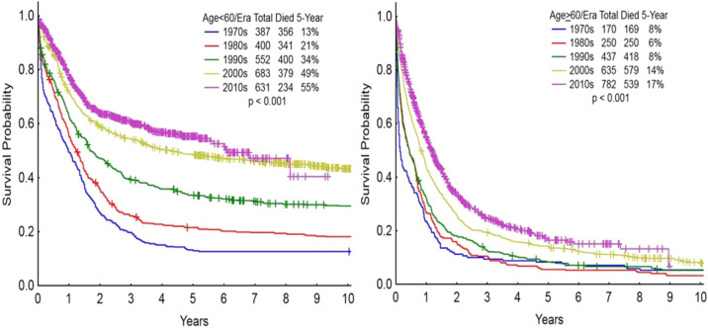
AML

Slide 3
55 yıldır AML’de ana tedavi 7+3
Genetik risk sınıflandırmaları ile birlikte hedefe yönelik moleküller keşfedildi
Yeni moleküller bu tedaviye (7+3) eklenerek PFS ve OS’de artışlar amaçlandı.

Slide 4
PROGNOZU ETKİLEYEN FAKTÖRLER
Patient-specific factors
Disease-specific factors
Genetic abnormalities
Age >60¹
Impaired performance status²
Organ dysfunction (heart, liver, kidneys)²
WBC>100,000/mm³ at diagnosis¹
LDH >600 U/L²
Prior blood disorder at time of diagnosis^{1,2}
AML secondary to treatment for another cancer^{1,2}
Systemic infection at diagnosis¹
Presence of leukemia cells in the central nervous system¹
Poor response to initial treatment of AML¹
2022 ELN risk classification by genetics at initial diagnosis³
Risk category | Genetic abnormality
Favorable | t(8;21)(q22;q22.1)/ RUNX1::RUNX1T1 inv(16)(p13.1q22) or t(16;16)(p13.1;q22)/ CBFB::MYH11 Mutated NPM1 without FLT3-ITD bZIP in-frame mutated CEBPA
Intermediate | Mutated NPM1 with FLT3-ITD Wild-type NPM1 with FLT3-ITD (without adverse-risk genetic lesions) t(9;11)(p21.3;q23.3)/ MLLT3::KMT2A Cytogenetic and/or genetic abnormalities not classified as favorable or adverse
Adverse | t(6;9)(p23;q34.1); DEK::NUP214 t(v;11q23.3)/ KMT2A rearranged t(9:22)(q34.1;q11.2)/ BCR::ABL1 t(8;16)(p11.2;p13.3)/ KAT6A::CREBBP inv(3)(q21.3q26.2) or t(3:3)(q21.3;q26.2/ GATA2.MECOM(EV11) | t(3q26.2;v)/ MECOM(EVI1)-rearranged –5 or del(5q); –7; –17/abn(17p) Complex karyotype, monosomal karyotype Mutated ASXL1, BCOR, EZH2, RUNX1, SF3B1, SRSF2, STAG2, U2AF1, and/or ZRSR2 Mutated TP53
More likely to have unfavorable chromosomal abnormalities or
comorbid conditions²
Table adapted from Döhner H, et al. 2022³
ELN, Avrupa Lösemi Ağı; FLT-3, fms benzeri tirozin kinaz 3; ITD, dahili ikili çoğaltmalar; LDH, laktat dehidrojenaz; WBC, beyaz kan hücreleri.
1. American Cancer Society. Acute myeloid leukemia early detection, diagnosis, and types. Updated August 21, 2018. www.cancer.org/content/dam/CRC/PDF/Public/8676.00.pdf.; 2. Faderl S, Kantarjian HM. Clinical manifestations and treatment of acute myeloid leukemia. In: Hoffman R, Benz EJ Jr, Silberstein LE, et al, eds. Hematology: Basic Principles and Practice. 7th ed. Philadelphia, PA: Elsevier; 2018:924–943; 3. Döhner H, et al. Blood. 2022;140(12):1345–1377.

Slide 5
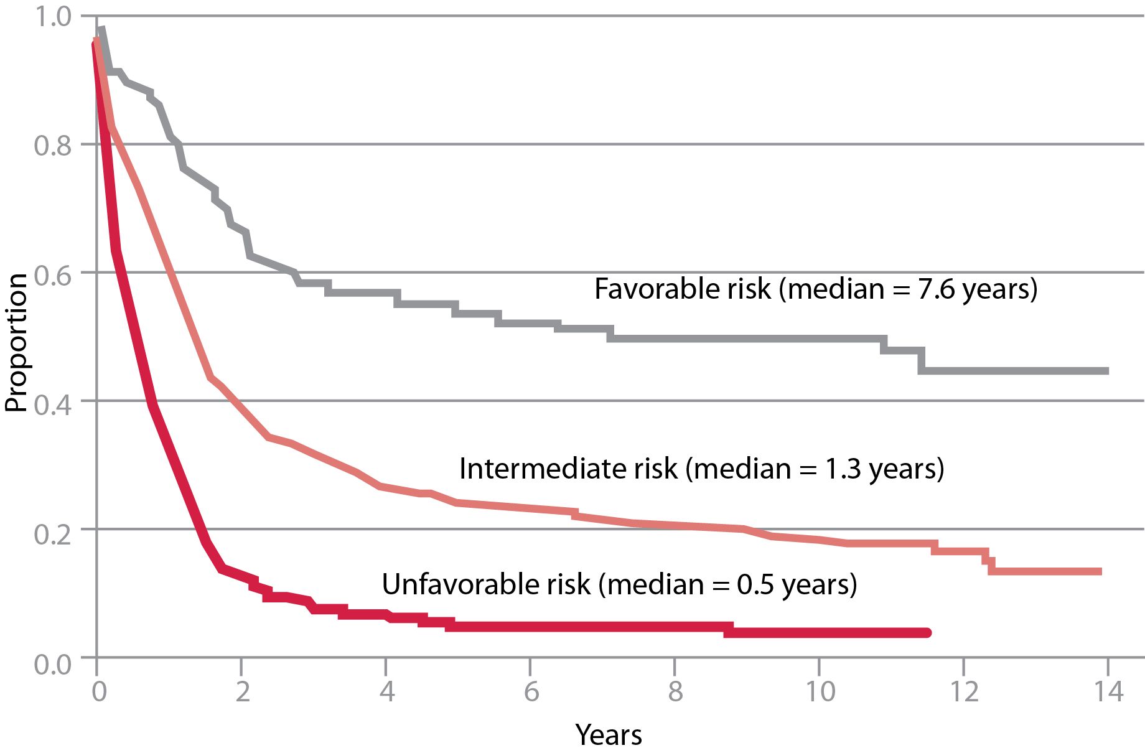
Sitogenetik Riske Göre Hastalıksız Sağkalım
Uyarlandığı kaynak: Byrd 2002 Blood.
Byrd JC, Mrózek K, Dodge RK, et al. Pretreatment cytogenetic abnormalities are predictive of induction success, cumulative incidence of relapse, and overall survival in adult patients with de novo acute myeloid leukemia: results from Cancer and Leukemia Group B (CALGB 8461). Blood. 2002;100(13):4325-4336.
Notes:
Burada; olumlu, orta ve olumsuz sitogenetik riskli olarak kategorize edilen AML hastalarının genel sağkalım oranları gösterilmiştir.¹ Görüldüğü gibi, olumlu ve olumsuz sitogenetik özellikler, hastaların prognozu üzerinde anlamlı bir etkiye sahiptir; sitogenetik durumu olumsuz olan hastalarda ölüm olasılığı, olumlu sitogenetik risk grubundakilere göre 4 kat daha fazladır.¹
Sitogenetik analiz, olumlu veya olumsuz riskli hastaların belirlenmesinde özellikle yararlıdır ve moleküler testlerden elde edilen ek bilgiler, bu 2 grup için prognozu çok sınırlı bir ölçüde değiştirir.² Bununla birlikte, orta risk grubunda olanlar büyük ve heterojen bir grup oluşturmaktadır.² FLT3 genindeki bir mutasyon gibi moleküler anormallikler, bu hastalar için prognoz üzerinde çok daha büyük bir etki gösterebilir.² Sıradaki bölümde, moleküler anormallikler ve prognoz arasındaki ilişkiyi ele alacağız.
Kaynaklar:
Byrd JC, Mrózek K, Dodge RK, et al. Pretreatment cytogenetic abnormalities are predictive of induction success, cumulative incidence of relapse, and overall survival in adult patients with de novo acute myeloid leukemia: results from Cancer and Leukemia Group B (CALGB 8461). Blood. 2002;100(13):4325-4336.
Faderl S, Kantarjian HM. Clinical manifestations and treatment of acute myeloid leukemia. In: Hoffman R, Benz EJ Jr, Silberstein LE, et al, eds. Hematology: Basic Principles and Practice. 7th ed. Philadelphia, PA: Elsevier; 2018:924-943.

Slide 6
60 yaşın altındaki, yoğun kemoterapi almaya uygun ve formda olan hastalarda 7 + 3 ile iyileşme oranları ≤%40'tır.
Yoğun kemoterapi almaya uygun olan 60 yaşın üzerindeki hastaların durumu daha da kötüdür ve medyan genel sağ kalım (OS) 9 aydır ve 5 yıllık OS oranı %10'dur.

Slide 7
2017'den bu yana, FDA tarafından farklı AML endikasyonları için 12 yeni ajan onaylanmıştır

Slide 8
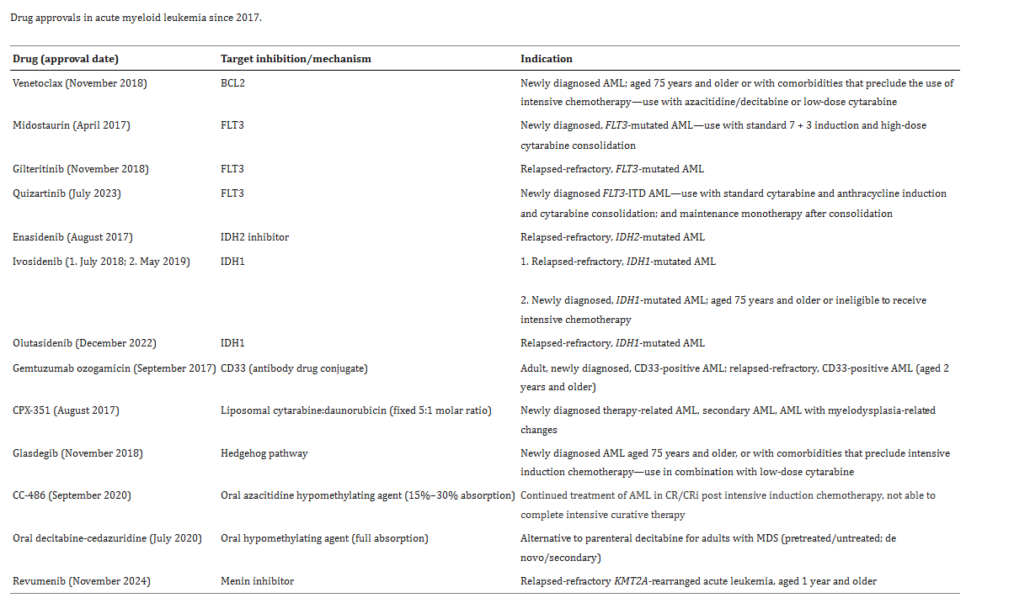

Slide 10
FLT3
FMS ile ilişkili tirozin kinaz-3 (FLT3)
58 insan reseptör tirozin kinazından biridir.
FLT3, hematopoietik kök hücreler, erken miyeloid ve lenfoid progenitör hücreler üzerinde tercihen ifade edilir
Normal fizyolojik koşullar altında, FLT3, kemik iliği mikroçevresindeki fibroblastlar ve hematopoietik hücreler tarafından salınan bir büyüme faktörü olan FLT3-ligand (FL) tarafından aktive edilir.
FL'nin FLT3'e bağlanması, hücrenin hayatta kalmasını, farklılaşmasını ve çoğalmasını desteklemek için PI3K, STAT5 ve RAS yoluyla sinyallemeyi aktive eder

Slide 11
FLT3 Pozitif AML
FLT3'teki aktive edici mutasyonlar, yeni teşhis konmuş akut miyeloid lösemi (AML) hastalarının yaklaşık %30'unda görülür.
İki mutasyon:
İnternal tandem duplikasyon (ITD) %25-30 (daha kötü prognoz)
Tirozin kinazın aktivasyon döngüsündeki nokta mutasyonları(TKD) %7-10

Slide 12
Bağlanma yerine göre
Tip I FLT3 inhibitörleri
Midostaurin,
gilteritinib ve
Crenolanib
FLT3'e hem aktif hem de inaktif konformasyonda bağlanır.
Tip II FLT3 inhibitörleri
quizartinib ve
Sorafenib
FLT3'ün inaktif konformasyonuna bağlanır.

Slide 13
Reseptör özgüllüğüne göre
Birinci nesil FLT-3 inhibitörleri:
Sunitinib,
sorafenib,
midostaurin ve
Lestaurtinib
Özgüllük yoktur, birden fazla reseptör tirozin kinazını ve yolunu engelleyebilir, böylece AML hastalarında geniş bir etkinlik yelpazesi sağlar.
Yan etki yelpazesi daha geniştir.

Slide 14
Reseptör özgüllüğüne göre
İkinci nesil inhibitörler:
Quizartinib,
crenolanib ve
gilteritinib
FLT3 reseptör özgüllüğüne sahiptir. Daha az tedaviyle ilişkili toksisite ve yan etki beklenir.

Slide 15
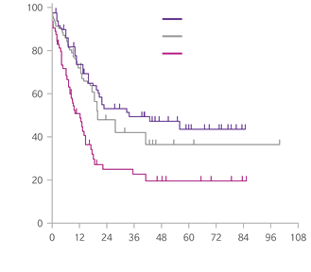
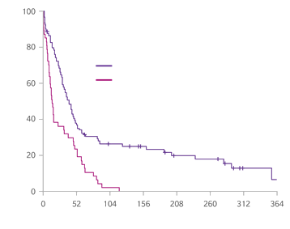
FLT3 mutasyonu olan AML hastalarının genel sağkalımı, olmayan hastalara kıyasla daha kısadır¹⁻³
YENİ TANILI FLT3mut+ AML hastalarının genel sağkalımı, FLT3mut- hastalara göre daha kısadır
RELAPS FLT3mut+ AML hastalarının genel sağkalımı, FLT3mut- hastalara göre daha kısadır
FLT3 mutasyonu olmayan (n=125)
FLT3-D835 (n=28)
FLT3-ITD (n=67)
FLT3 mutasyonu olmayan (n=80)
FLT3-ITD mutasyonu olan (n=47)
Sağ kalan hastalar (%)
Sağ kalan hastalar (%)
Zaman (ay)
Zaman (ay)
Fröhling S, Schlenk RF, Breitruck J, et al. Blood 2002;100:4372–4380
Ravandi F, Kantarjian H, Faderl S, et al. Leuk Res 2010;34:752–756
AML, akut miyeloid lösemi; FLT3, FMS benzeri tirozin kinaz 3; ITD, internal tandem duplikasyonu; mut+, mutasyon pozitif; OS, genel sağkalım.
1. Fröhling S, Schlenk RF, Breitruck J, et al. Blood 2002;100:4372–4380; 2. Thiede C, Steudel C, Mohr B, et al. Blood 2002;99:4326–4335; 3. Whitman SP, Maharry K, Radmacher MD, et al. Blood 2010;116:3622–3626.

Slide 16
FLT3-ITD mutasyonları
Mutasyon durumu tanı ile nüksetme arasında FLT3-ITD-'den FLT3-ITD+’e veya tersine değişebilir^{1,2}
FLT3-ITD AML'li (N=268) hastaların retrospektif analizinde, standart tedaviden sonra nüks eden 77 hastanın %10'u bir FLT3-ITD mutasyonu edinmişti¹
Çoklu vaka serileri, FLT3 durumunun tanı ile nüksetme arasında değişebileceğini göstermiştir^{1–3}
FLT3 fms benzeri tirozin kinaz 3; ITD, dahili tandem duplikasyonları.
1. Nazha A, et al. Haematologica. 2012;97:1242–1245; 2. Warren M, et al. Mod Pathol. 2012;25:1405–1412; 3. Alvarado Y, et al. Cancer. 2014;120:2142–2149.

Slide 17
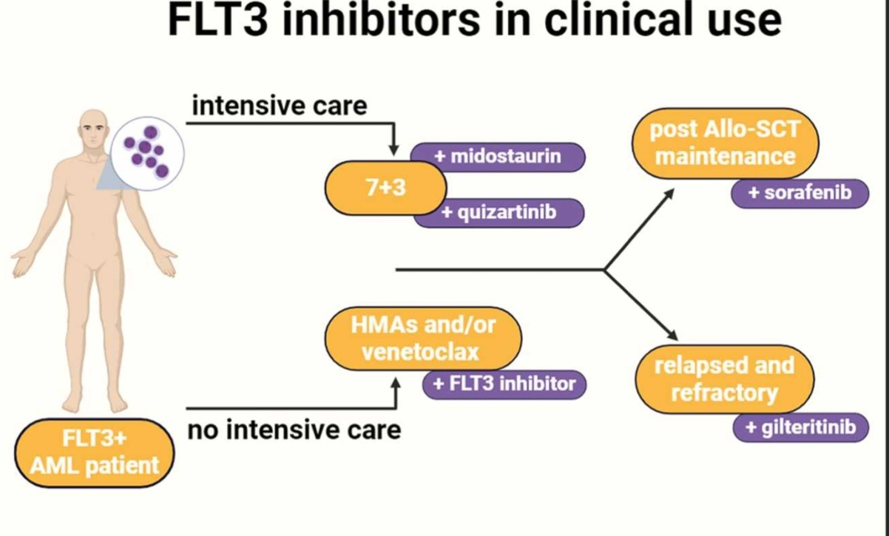

Slide 18
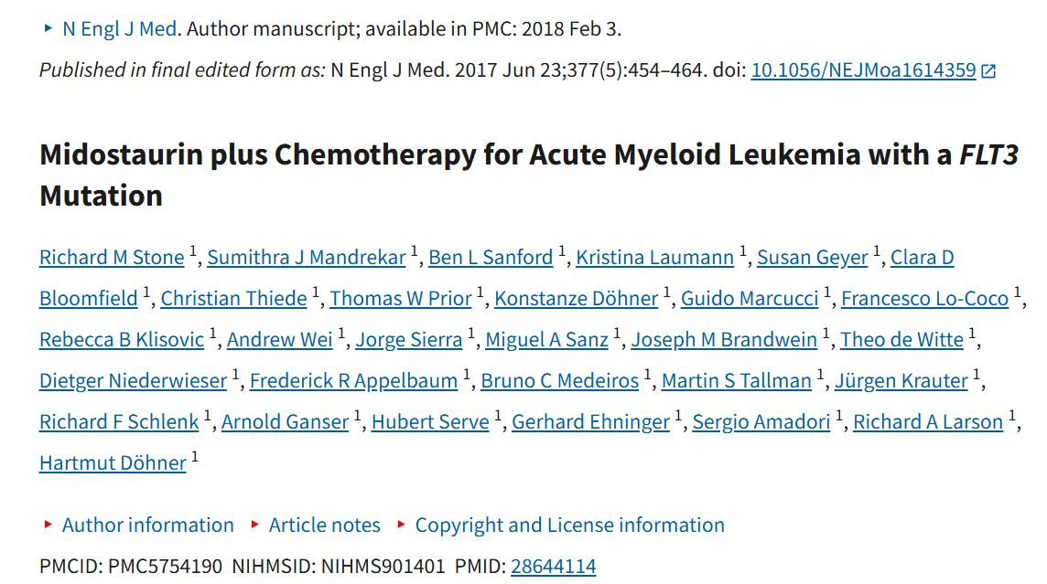

Slide 19
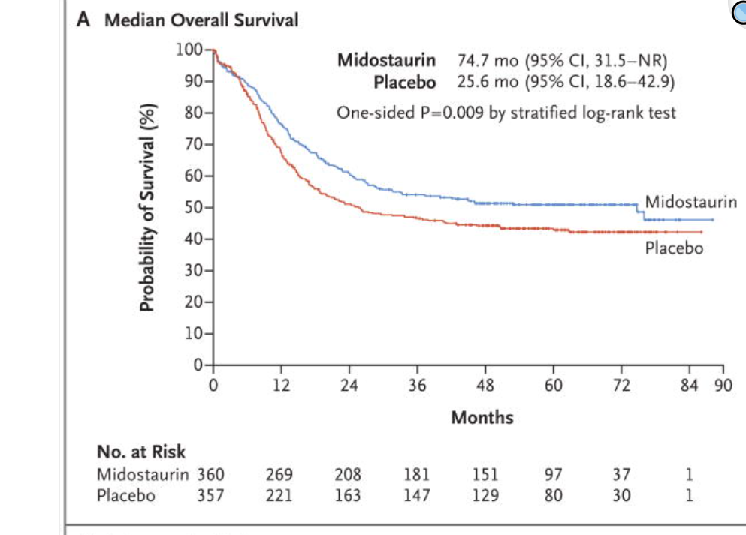
Stone RM, Mandrekar SJ, Sanford BL, Laumann K, Geyer S, Bloomfield CD, Thiede C, Prior TW, Döhner K, Marcucci G, Lo-Coco F, Klisovic RB, Wei A, Sierra J, Sanz MA, Brandwein JM, de Witte T, Niederwieser D, Appelbaum FR, Medeiros BC, Tallman MS, Krauter J, Schlenk RF, Ganser A, Serve H, Ehninger G, Amadori S, Larson RA, Döhner H. Midostaurin plus Chemotherapy for Acute Myeloid Leukemia with a FLT3 Mutation. N Engl J Med. 2017 Aug 3;377(5):454-464. doi: 10.1056/NEJMoa1614359.

Slide 20
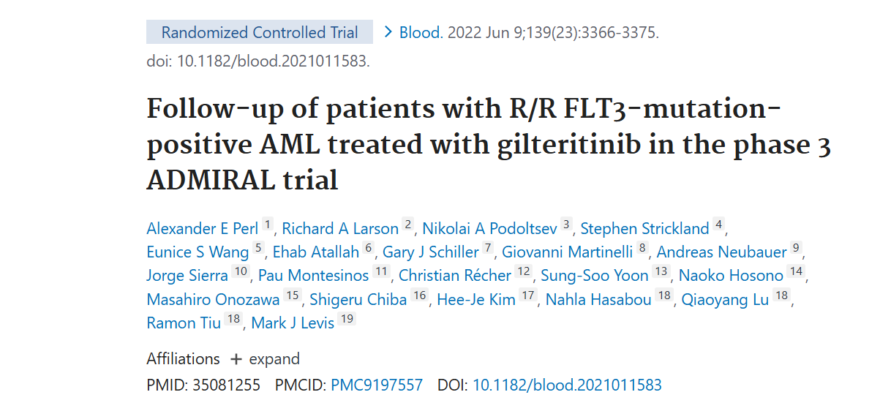

Slide 21
ADMIRAL trial
Gilteritinib’in onaylı endikasyonu R/R FLT3mut+ AML hastalarıdır
Faz 3, açık etiketli, çok merkezli, randomize klinik çalışma

Slide 22
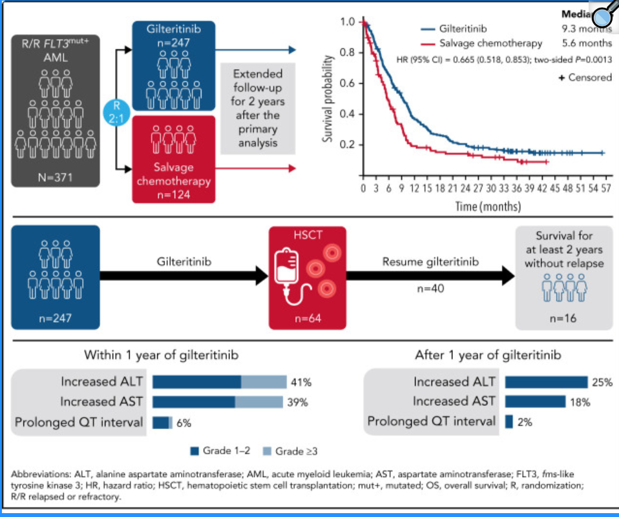

Slide 23

Nakilden Sonra Gilteritinibe Tekrar Başlama Kriterleri
Nakil için hazırlık rejimi uygulanmadan bir hafta önce Gilteritinib tedavisine ara verilmelidir.
Gilteritinib aşağıdaki durumlarda nakilden 30 gün sonra tekrar başlatılabilir:
  Engraftman başarılı olduğunda
  Hastada ≥2. grade akut graft versus host hastalığı saptanmadığında
  Hasta CRc durumda olduğunda
. Xospata 40 mg tablet Kısa Ürün Bilgisi

Slide 24
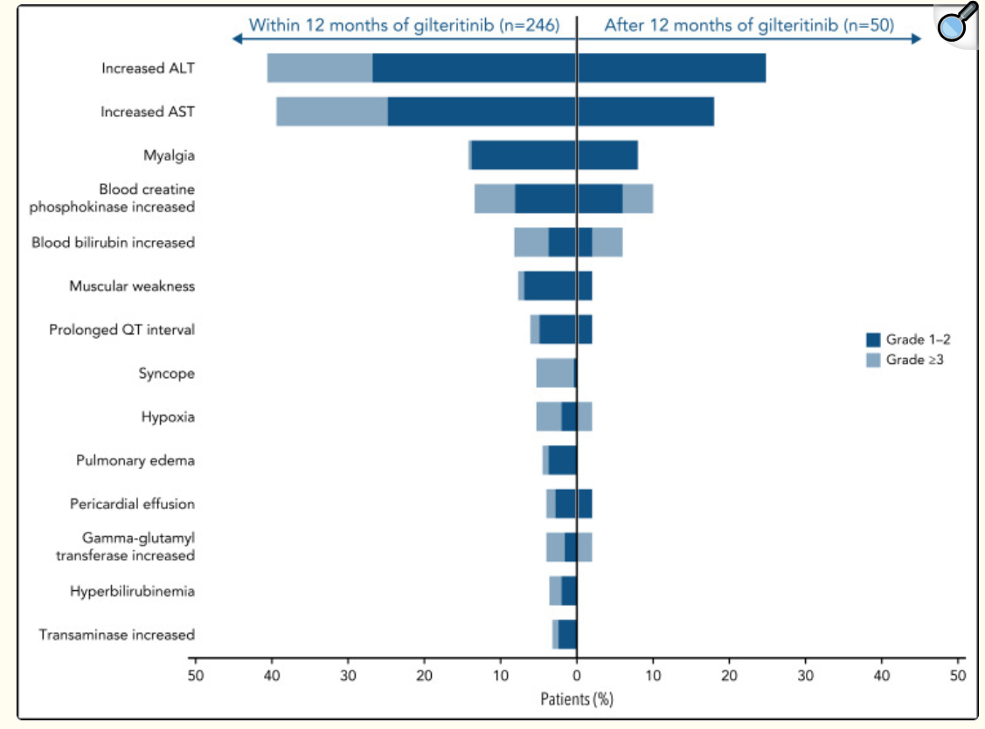

Slide 25
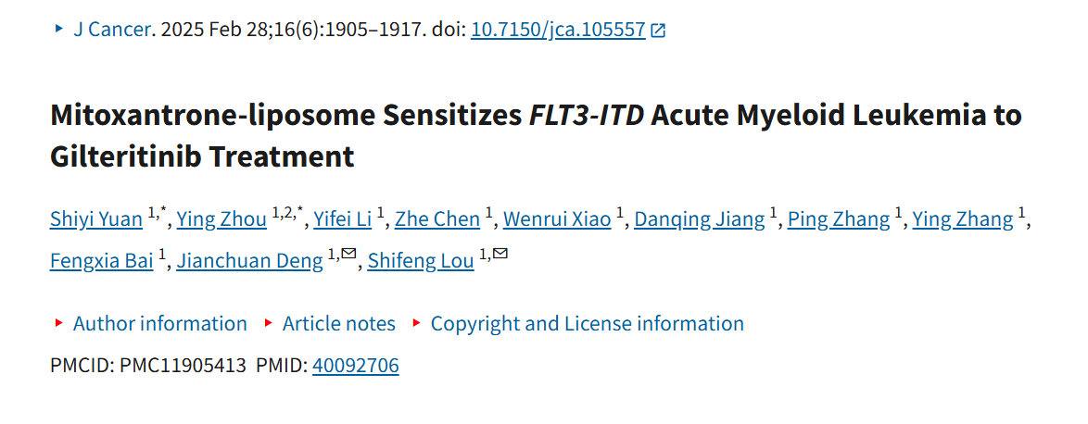

Slide 26
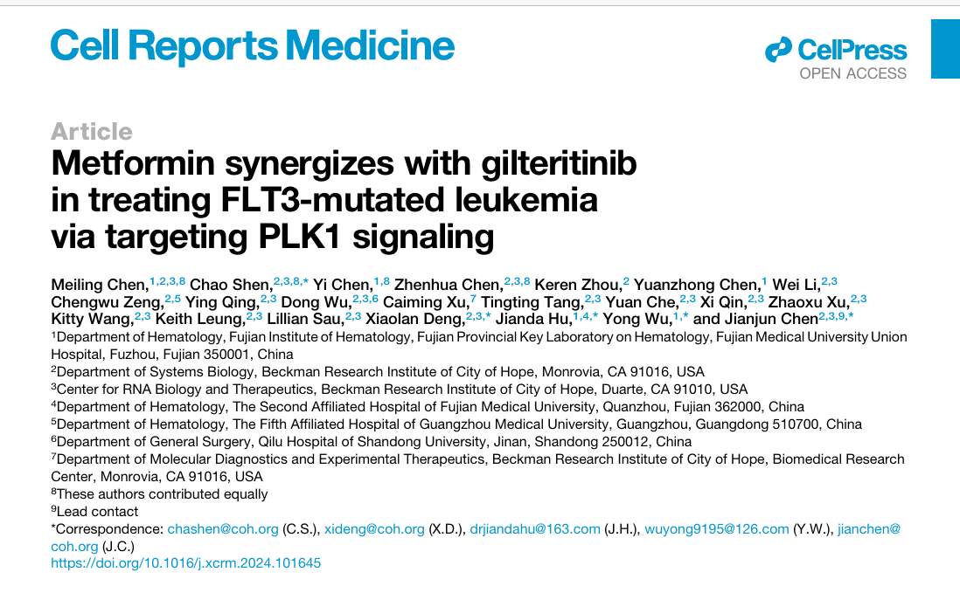

Slide 27
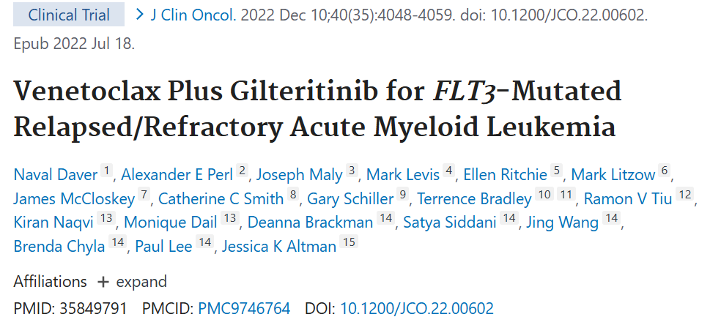

Slide 28
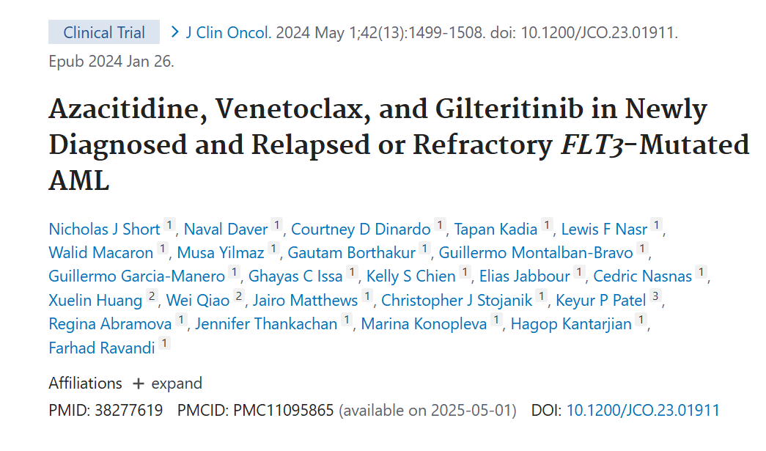

Slide 29
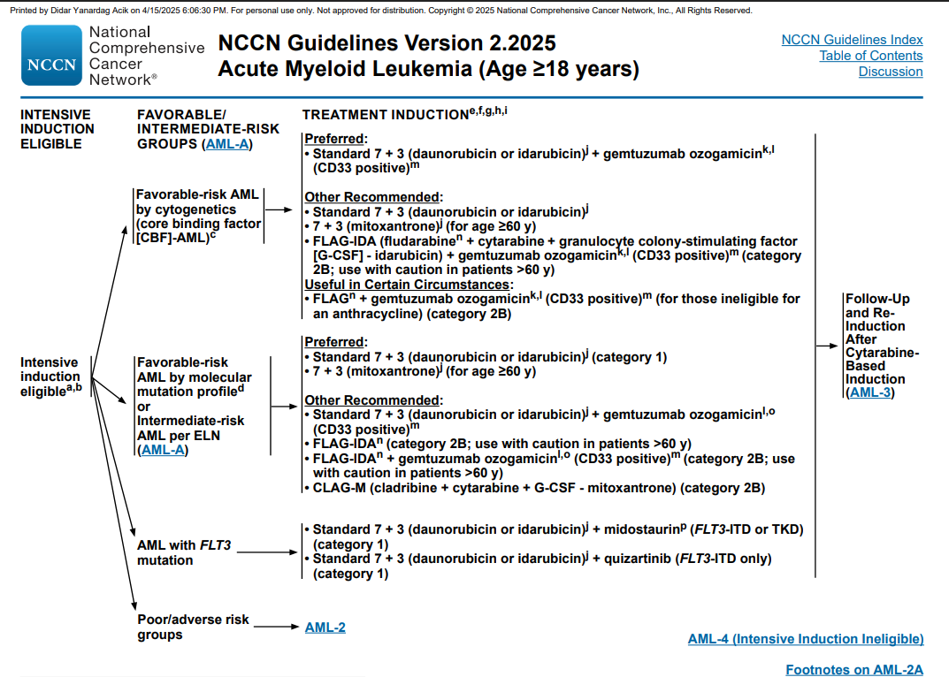

Slide 30
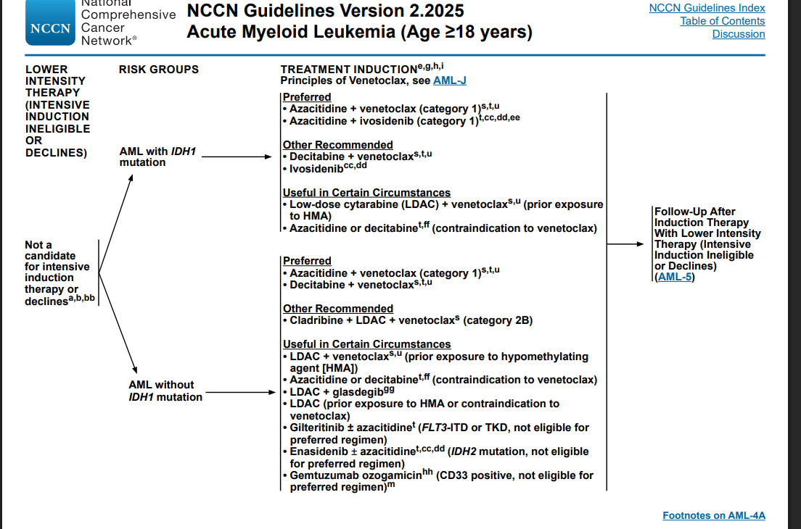

Slide 31
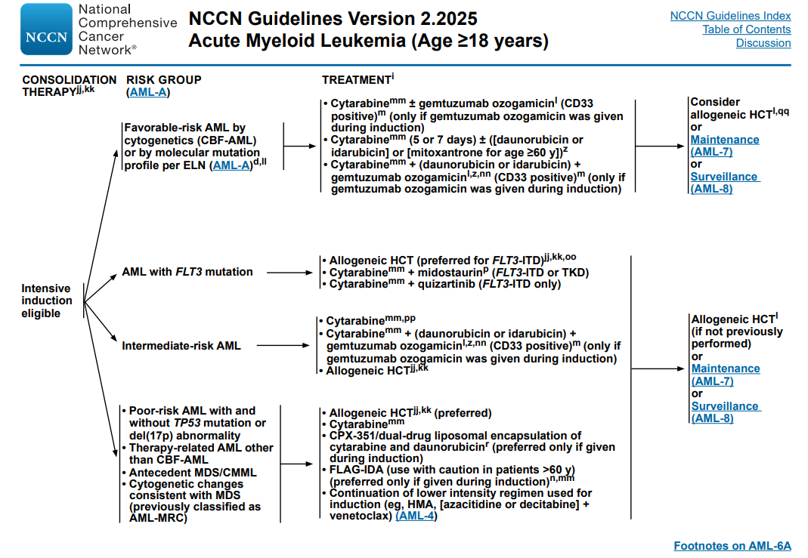

Slide 32
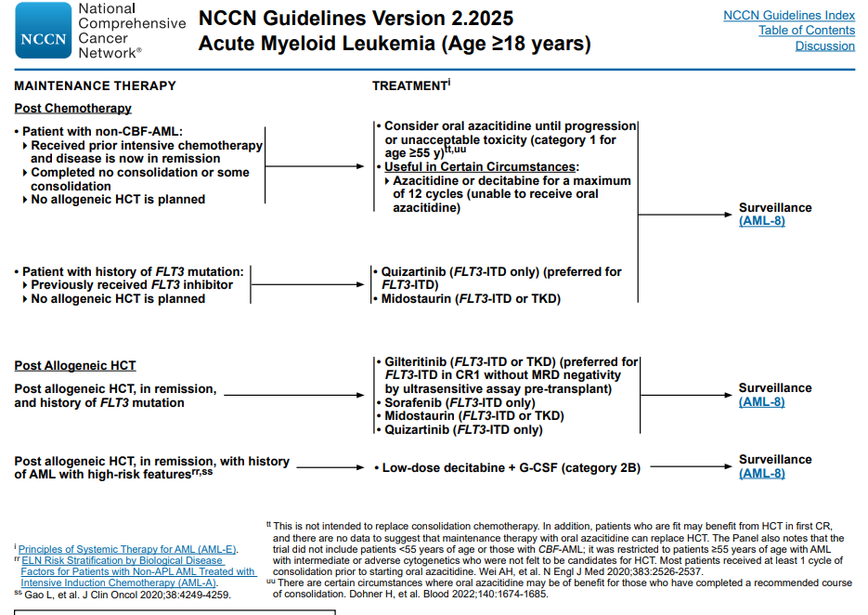

Slide 33
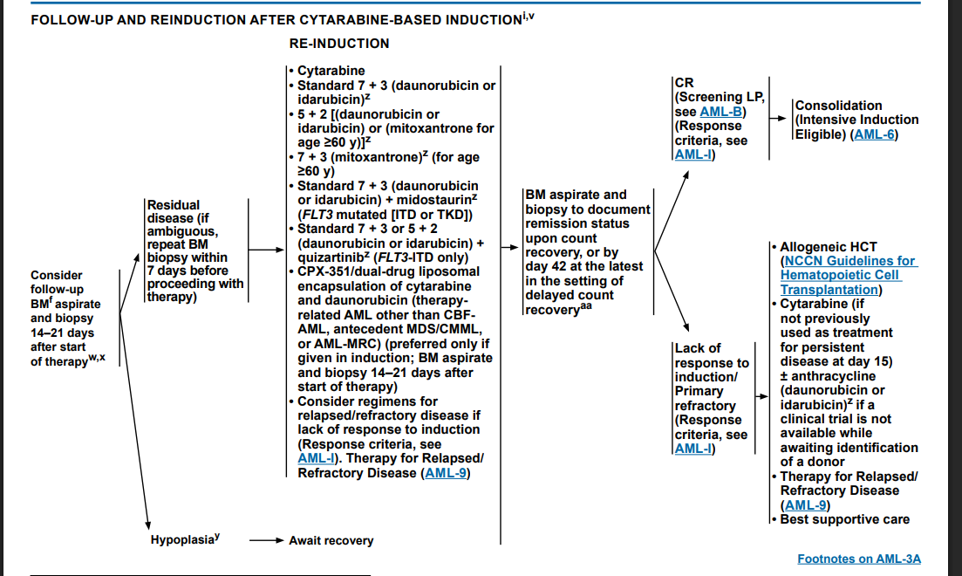

Slide 34
Ancak bu gelişmelere rağmen, relapse/refrakter (R/R) AML için 5 yıllık sağ kalım oranı %40'ın altında kalmaya devam ediyor.

Slide 36
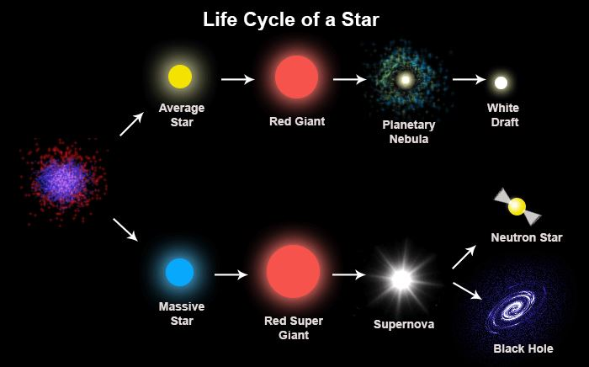

Slide 37
Leifheit ME, Johnson G, Kuzel TM, Schneider JR, Barker E, Yun HD, Ustun C, Goldufsky JW, Gupta K, Marzo AL. Enhancing Therapeutic Efficacy of FLT3 Inhibitors with Combination Therapy for Treatment of Acute Myeloid Leukemia. Int J Mol Sci. 2024 Aug 30;25(17):9448. doi: 10.3390/ijms25179448.
Tecik M, Adan A. Emerging DNA Methylome Targets in FLT3-ITD-Positive Acute Myeloid Leukemia: Combination Therapy with Clinically Approved FLT3 Inhibitors. Curr Treat Options Oncol. 2024 Jun;25(6):719-751. doi: 10.1007/s11864-024-01202-7.
Perl AE, Larson RA, Podoltsev NA, Strickland S, Wang ES, Atallah E, Schiller GJ, Martinelli G, Neubauer A, Sierra J, Montesinos P, Récher C, Yoon SS, Hosono N, Onozawa M, Chiba S, Kim HJ, Hasabou N, Lu Q, Tiu R, Levis MJ. Follow-up of patients with R/R FLT3-mutation-positive AML treated with gilteritinib in the phase 3 ADMIRAL trial. Blood. 2022 Jun 9;139(23):3366-3375. doi: 10.1182/blood.2021011583.
Pollyea DA, Bixby D, Perl A, Bhatt VR, Altman JK, Appelbaum FR, de Lima M, Fathi AT, Foran JM, Gojo I, Hall AC, Jacoby M, Lancet J, Mannis G, Marcucci G, Martin MG, Mims A, Neff J, Nejati R, Olin R, Percival ME, Prebet T, Przespolewski A, Rao D, Ravandi-Kashani F, Shami PJ, Stone RM, Strickland SA, Sweet K, Vachhani P, Wieduwilt M, Gregory KM, Ogba N, Tallman MS. NCCN Guidelines Insights: Acute Myeloid Leukemia, Version 2.2021. J Natl Compr Canc Netw. 2021 Jan 6;19(1):16-27. doi: 10.6004/jnccn.2021.0002.
Negotei C, Colita A, Mitu I, Lupu AR, Lapadat ME, Popovici CE, Crainicu M, Stanca O, Berbec NM. A Review of FLT3 Kinase Inhibitors in AML. J Clin Med. 2023 Oct 10;12(20):6429. doi: 10.3390/jcm12206429.
Daver N, Schlenk RF, Russell NH, Levis MJ. Targeting FLT3 mutations in AML: review of current knowledge and evidence. Leukemia. 2019 Feb;33(2):299-312. doi: 10.1038/s41375-018-0357-9.
Rataj J, Gorecki L, Muthna D, Sorf A, Krystof V, Klener P, Ceckova M, Rezacova M, Korabecny J. Targeting FMS-like tyrosine kinase 3 (FLT3) in acute myeloid leukemia: Novel molecular approaches and therapeutic challenges. Biomed Pharmacother. 2025 Jan;182:117788. doi: 10.1016/j.biopha.2024.117788.

Slide 38
TEŞEKKÜR EDERİM

